Slide 1


笑约——
指尖预约学校教室
HTML编程技术大作业汇报
HELLO，HTML
HTML programming technology homework Report
——Team member: Zhang Liang, ye Yilin
小组成员：张亮 叶怡麟

Slide 2
HTML编程技术大作业汇报
笑约——
指尖预约学校教室
目录
01
项目简介
02
设计思路
Project brief
Design ideas
03
项目特色
04
成果展示
Project features
Achievement display
小组成员：张亮 叶怡麟
HELLO，HTML
HTML programming technology homework Report
——Team member: Zhang Liang, ye Yilin

Slide 3

项目简介 / 笑约
笑约
随时随地
想约就约
笑约APP是一款适配主流移动端、同时兼容PC端的学校教室预约软件。
2021年，不少高校依旧停留在纸质化、人工化、复杂化阶段。
笑约致力于广大师生更便捷地借用教室，同时也方便审核人员进行审核，摆脱PC端甚至是纸质的束缚，提高教室使用率。
现代化UI设计
多设备适配
深色模式
数据加密
....................

Slide 4











设计思路 / JQM
jQuery Mobile
移动 Web 应用
前端开发框架
PC 手机 APP 微信小程序
ALL IN ONE

Slide 5
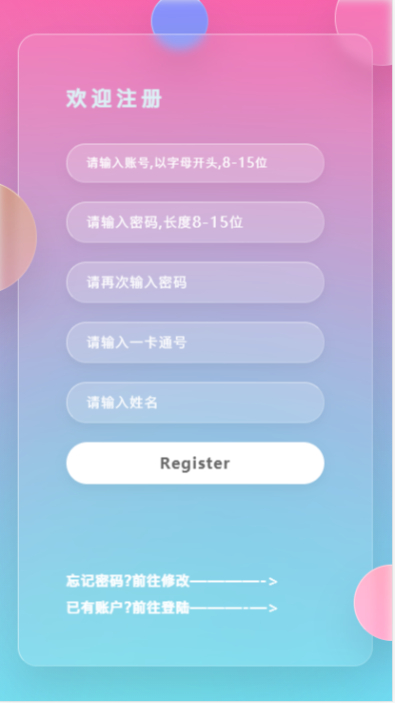
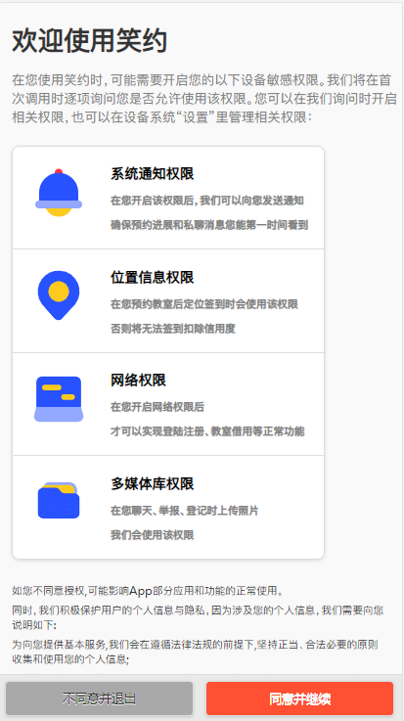
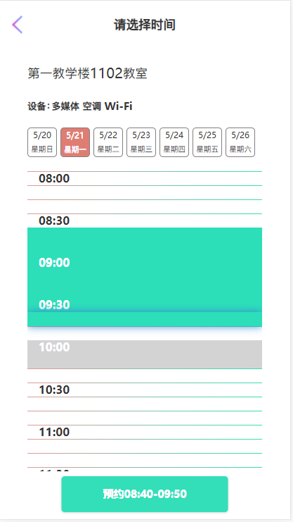
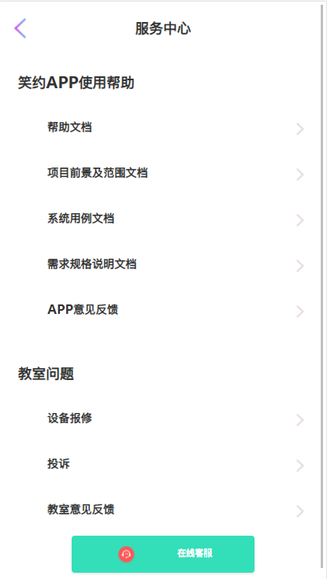
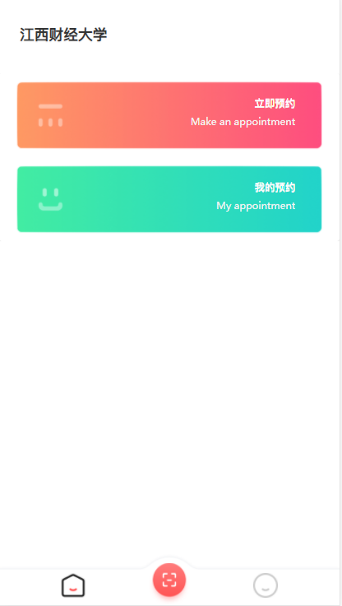
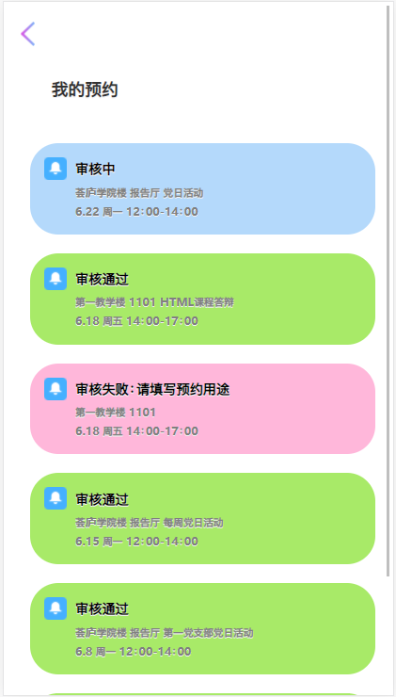
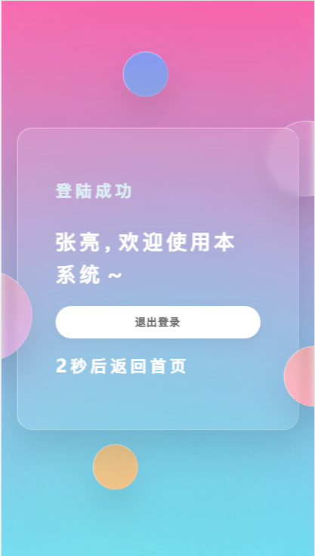
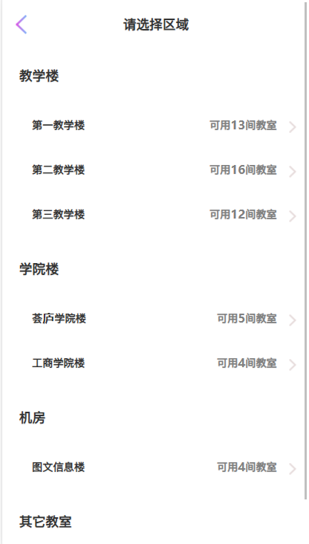
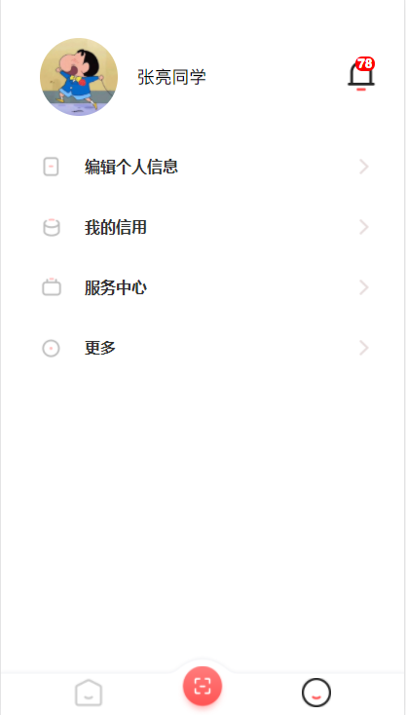
设计思路 / JQM
重新设计UI
主题颜色浑然一体
“轻”框架
轻而不凡

Slide 6
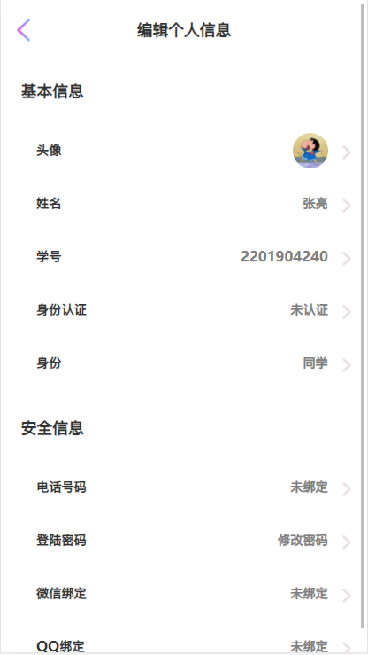
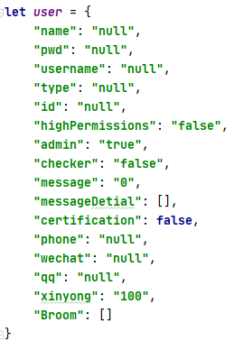
数据交互
JSON
Local Storage
用户个人信息修改
参数传递

Slide 7
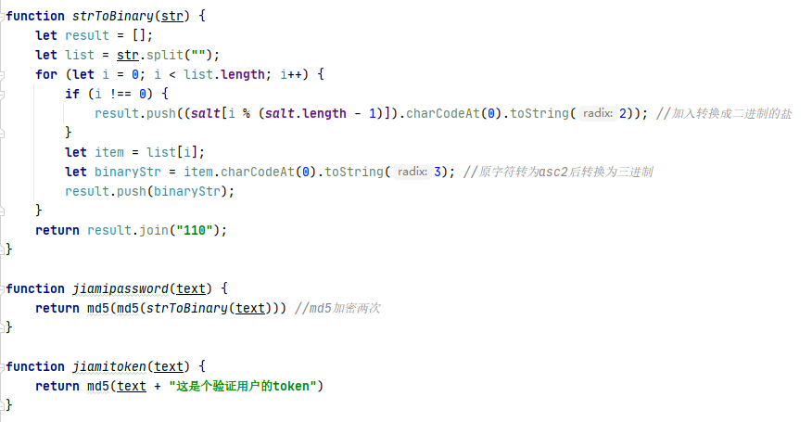
数据加密
MD5编码
不可逆加盐算法

Slide 8
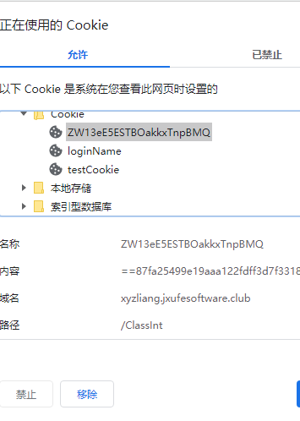
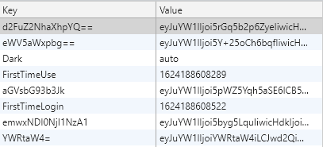
数据加密
MD5编码
不可逆加盐算法

Slide 9

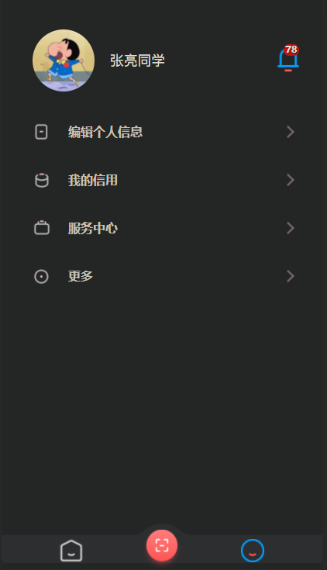







现代化UI设计
统一主题风格
仿APP加载
自动深色模式
全新LOGO、
图标设计

Slide 10

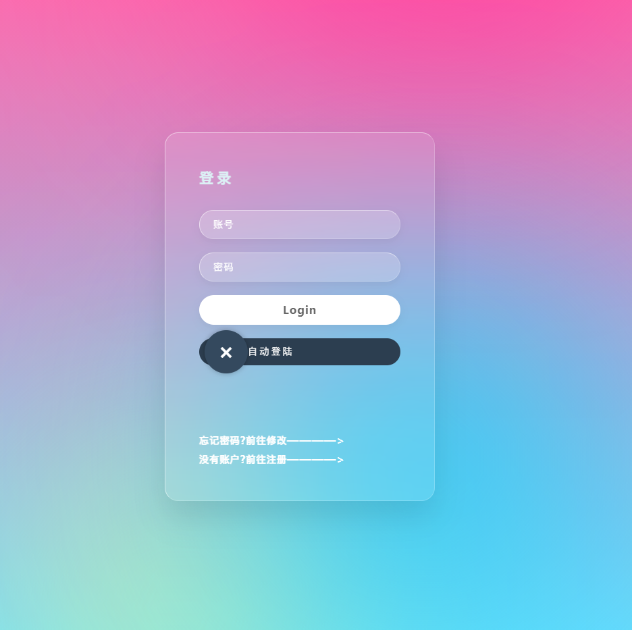
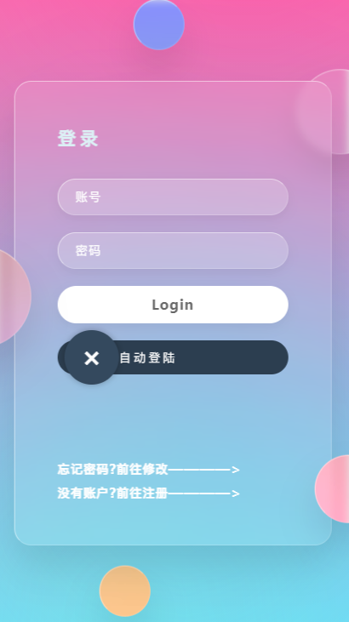
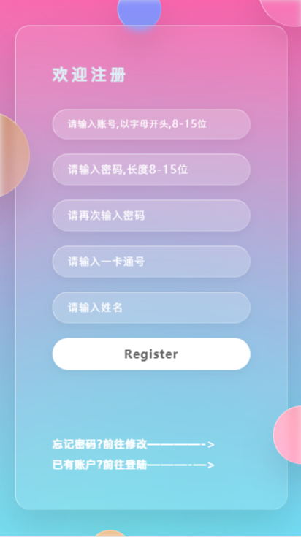
多设备适配
jQuery Mobile
jQuery 2.0
网页自适应

Slide 11
笑约——
指尖预约学校教室
HTML编程技术大作业汇报
HELLO，HTML
HTML programming technology homework Report
——Team member: Zhang Liang, ye Yilin
小组成员：张亮 叶怡麟

Slide 12
笑约——
指尖预约学校教室
HTML编程技术大作业汇报
HELLO，HTML
HTML programming technology homework Report
——Team member: Zhang Liang, ye Yilin
小组成员：张亮 叶怡麟

